Slide 1
« Закрепление состава числа 8»
Выполнила Савина
Белла Руслановна

Slide 2


Slide 3


Slide 4
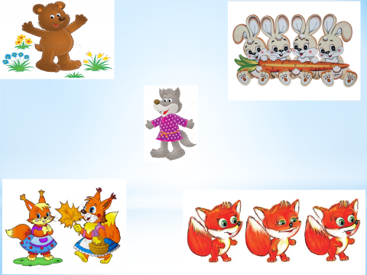

Slide 5
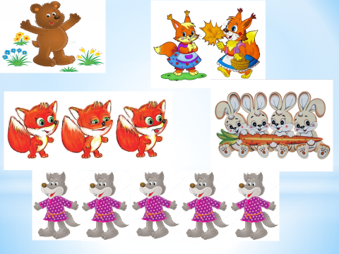

Slide 6


Slide 7
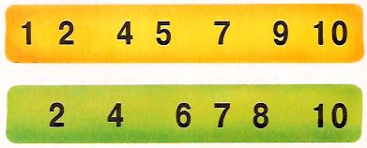

Slide 8
